Slide 1
心房細動患者に対する早期リズムコントロール（薬またはAblation）療法は有効
・国際共同非盲検試験
・組み入れ前1年以内に診断された早期心房細動患者を対象
・早期リズムコントロール群と通常治療群に割付
・早期リズムコントロール群は組み入れ後抗不整脈薬やAblationを施行
・主要評価項目：心血管系の原因による死亡，脳卒中，心不全の悪化または急性冠症候群による入院の複合

Slide 2
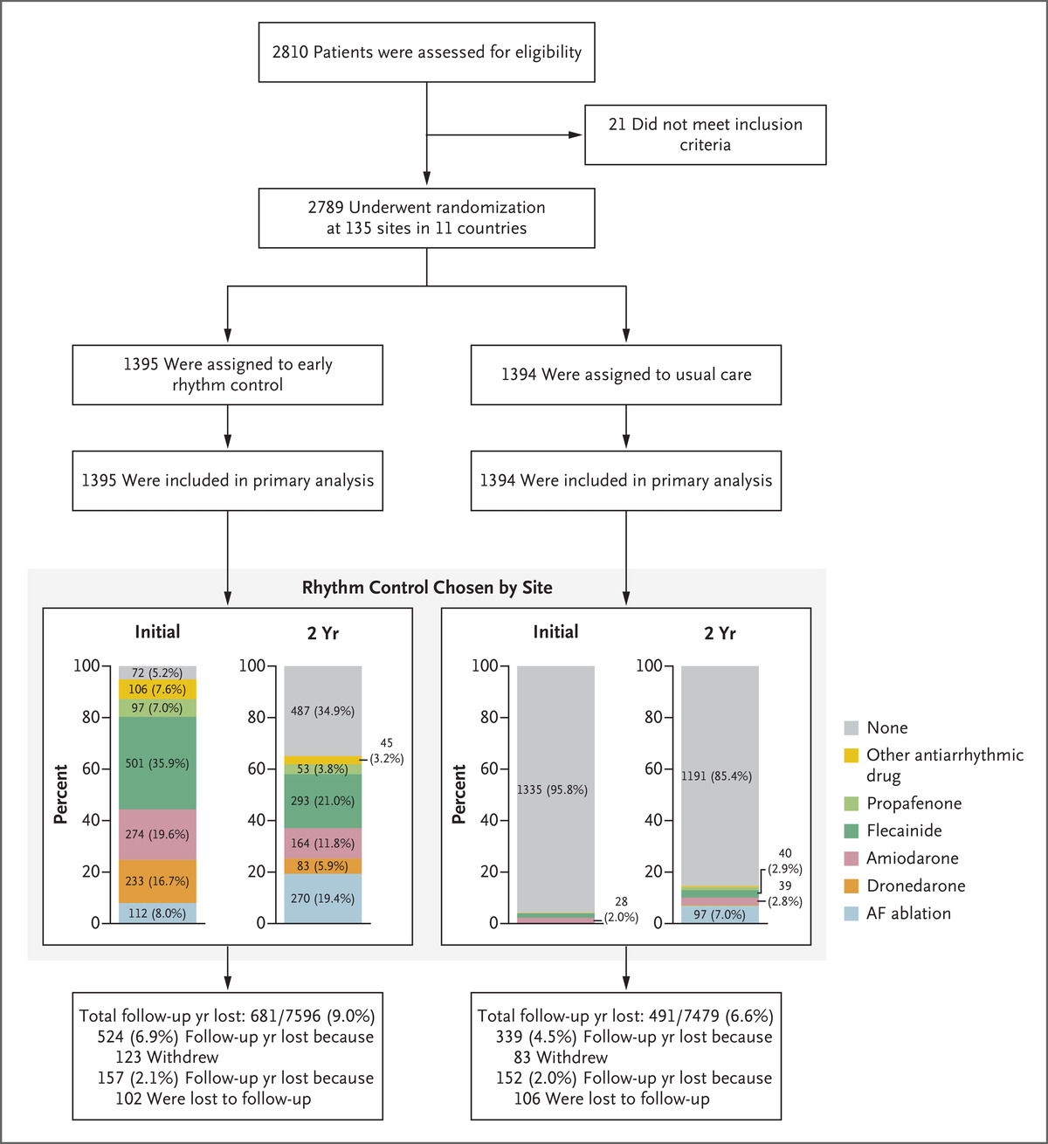
・135 施設で，2,789 例の早期心房細動患者（診断からの期間の中央値 36 日）が無作為化された．
・1 例あたりの追跡期間中央値が 5.1 年の時点で行われた 3 回目の中間解析で早期介入に有効性が示されたため，試験は中止された．
・早期介入群では2年の時点でも65%で何かしらの治療を受けていた.

Slide 3
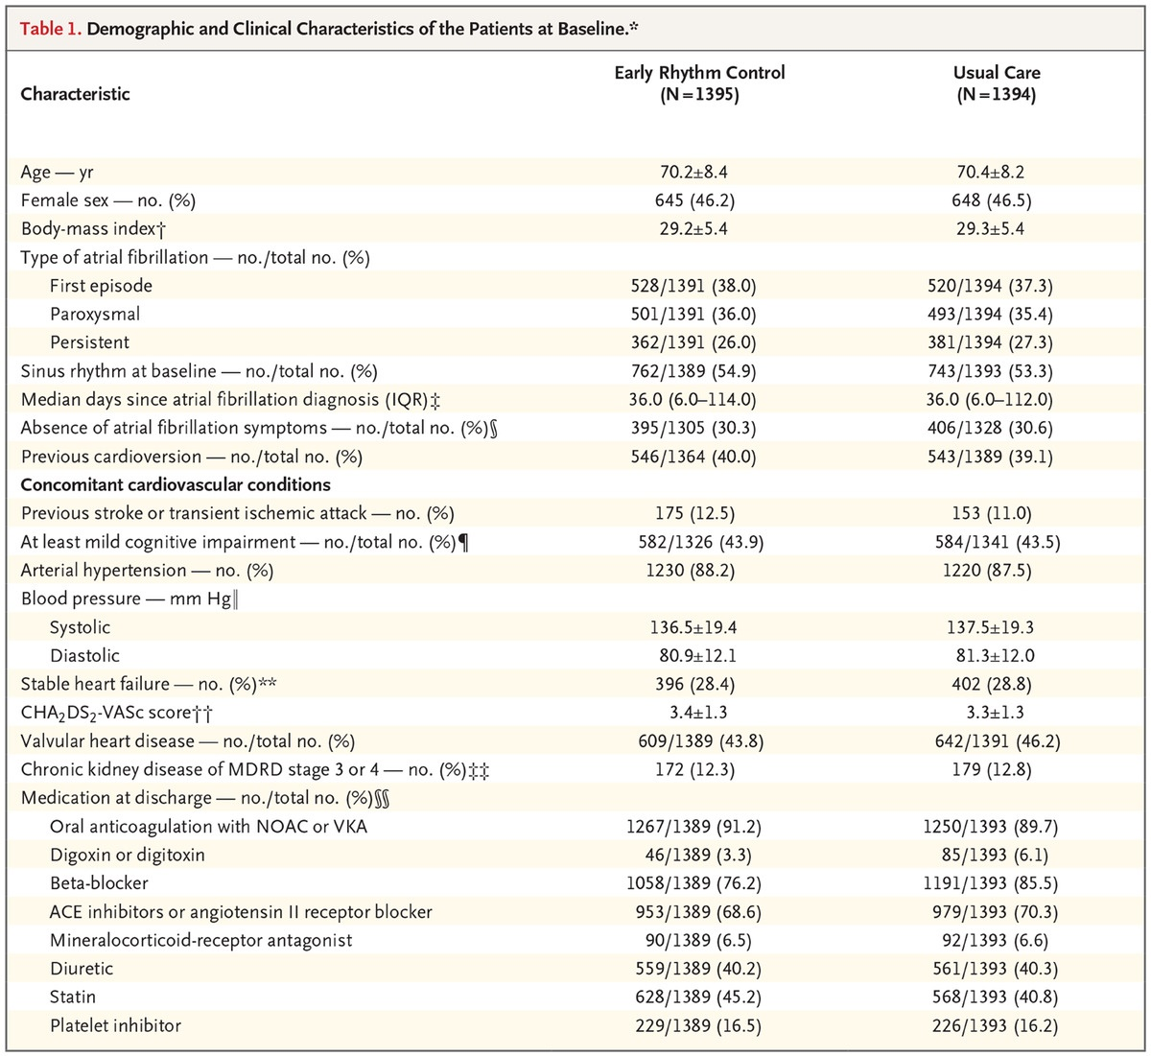
・患者背景は表のとおり
・レートコントロール・抗凝固薬の使用などに関する心房細動の治療は原則ESCガイドライン2010に順守されている
（βの使用：8割）

Slide 4
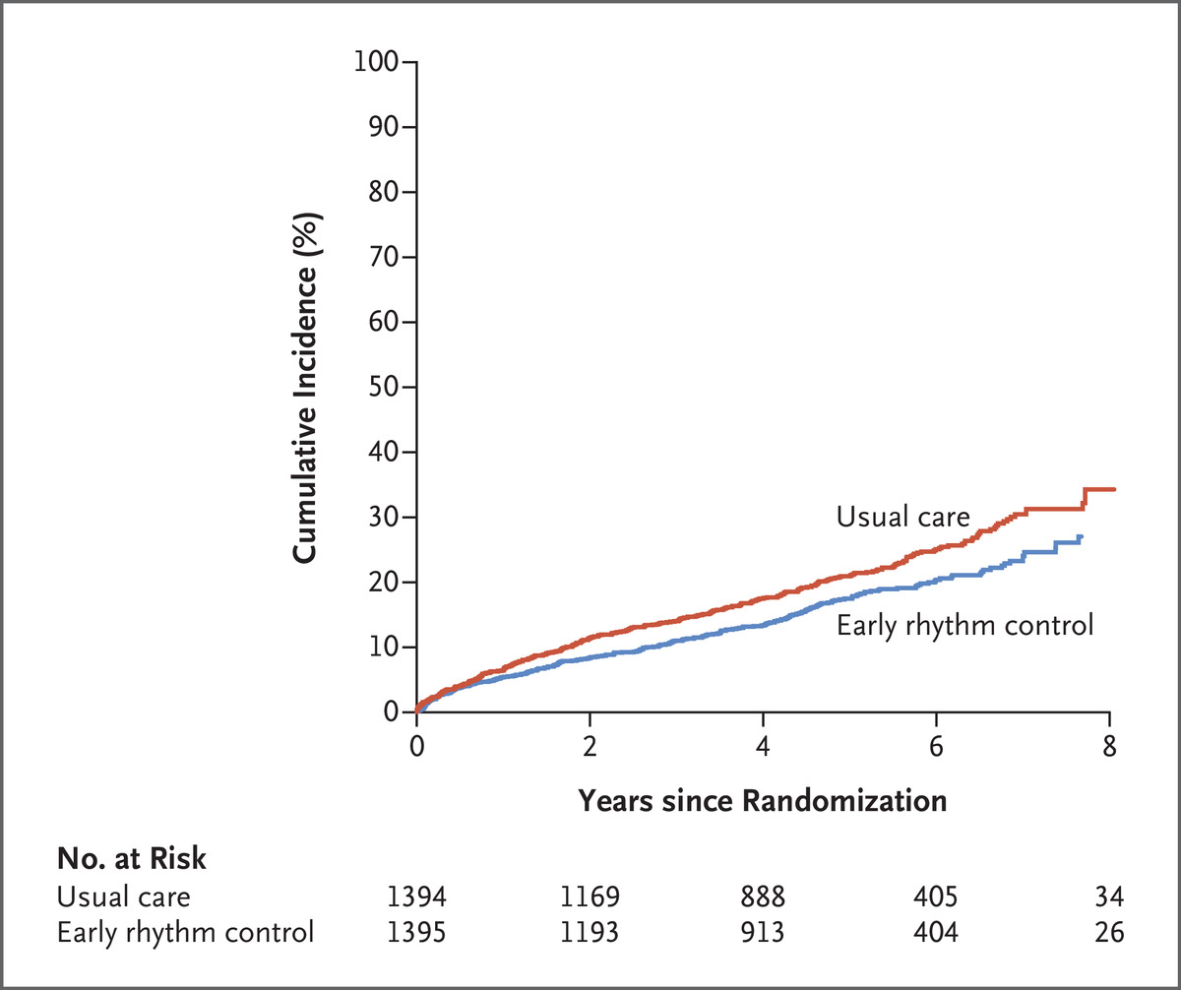
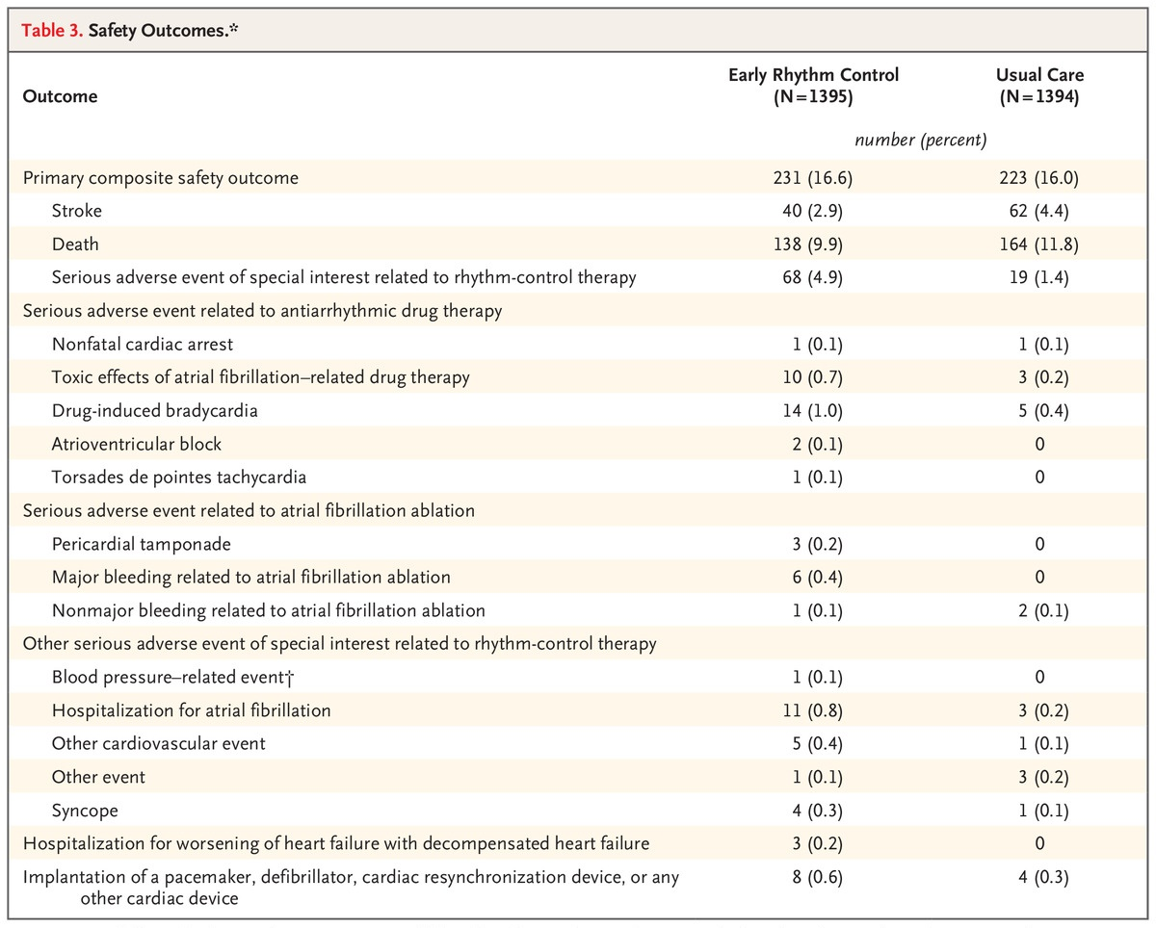
・主要評価項目は早期リズム群 3.9/100人年 vs 通常群 5.0/100人年(HR0.79 0.66~0.94 P=0.005)と有意差をもって良好であった
・主要安全性イベントに関しては有意差は認められなかった（リズムコントロール療法に関連する重篤な有害事象は，早期リズムコントロールに割り付けられた患者の 4.9%と，通常診療に割り付けられた患者の 1.4%に発現した）
・早期心房細動と心血管疾患を有する患者において，早期リズムコントロール療法を行った場合，通常診療を行った場合と比較して有害な心血管転帰のリスクが低いことに関連した

Slide 5
・COPD患者への夜間の酸素吸入は予後を改善させるか
・日中の低酸素血症に対するHOTは予後を改善させる
・夜間パルスオキシメトリーでの記録時間の 30%以上が酸素飽和度 90%未満であった患者を，夜間酸素投与を受ける群と，偽酸素濃縮器で室内気を吸入する群（プラセボ群）に 1：1 の割合で割り付けた
・夜間酸素療法を 3～4 年間行うことで，死亡または COPD の増悪，すなわち長期酸素療法の現在の適応基準を満たす状態になることが減少するかどうか
・2重盲検無作為比較

Slide 6
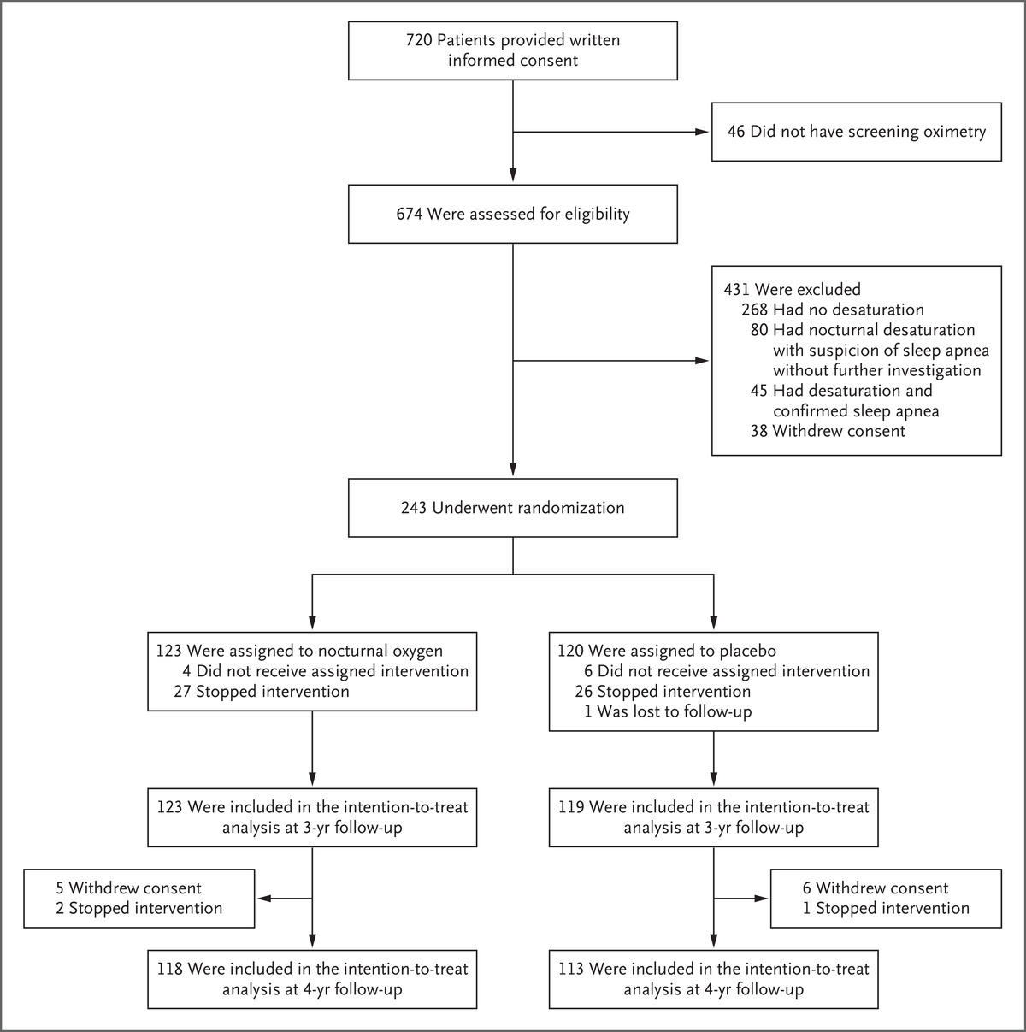
・フローチャートは左図の通り
・夜間酸素吸入と夜間室内機吸入を１：１に割付
・118人と113人がそれぞれintention treatで4年間のフォローの後に解析

Slide 7
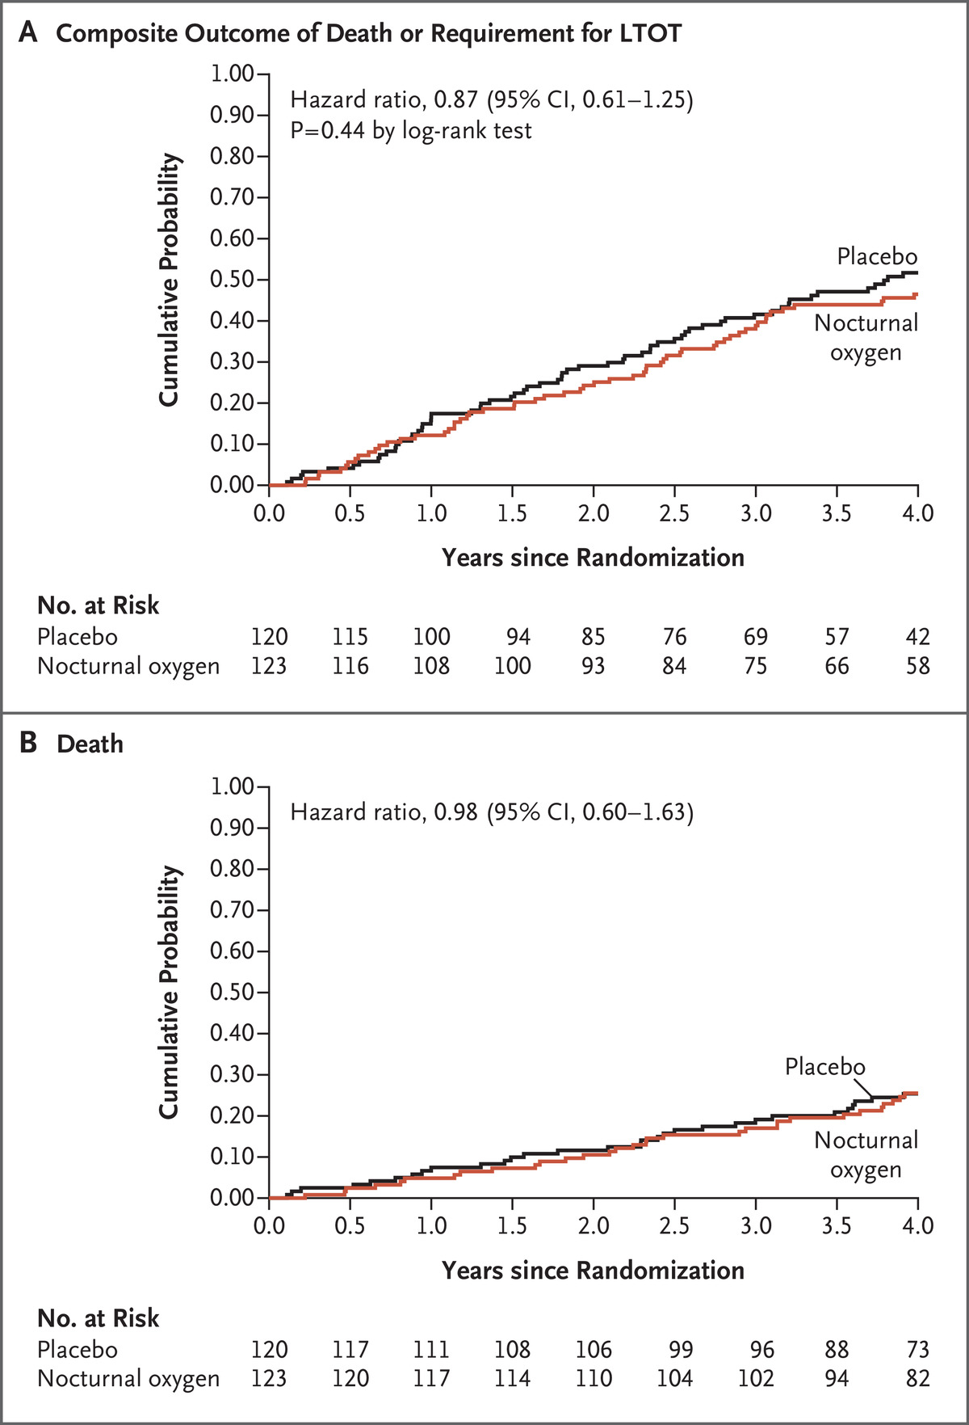
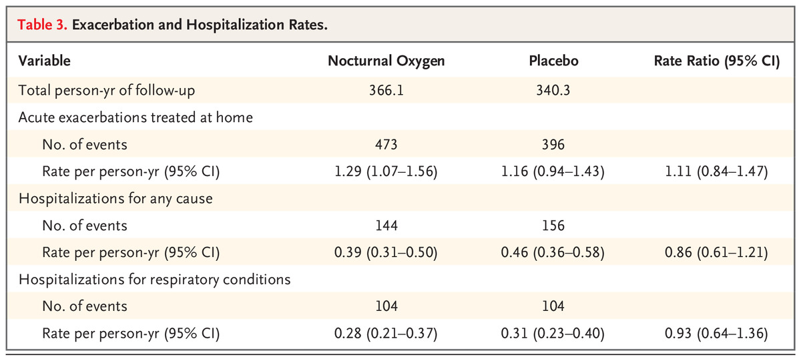
・28 施設で，計画していた 600 例のうち 243 例が無作為化された時点で，患者の募集と参加の継続が困難であったことから，募集は早期に中止された．
・追跡 3 年の時点で，夜間酸素投与群に割り付けられた患者の 39.0%（48/123例）とプラセボ群に割り付けられた患者の 42.0%（50/119 例）が，NOTT の長期酸素療法の適応基準を満たすか，死亡していた（差 －3.0 ％，95%CI -15.1～9.1）．
・この試験は検出力が不十分であり，COPD 患者に対する夜間酸素投与が，生存または長期酸素療法を必要とする状態への進行に正の効果をもたらすのか，負の効果をもたらすのかは示さない．

Slide 8
透析用シャント機能不全に対する薬剤コーティングバルーンの有効性
・前向き単盲検 1：1 無作為化試験で，世界の 29 施設で 330 例の患者を登録
・上肢の自己動静脈瘻内に新規狭窄病変または再狭窄病変を有する患者を対象
・高圧バルーンによる経皮的血管形成術成功後、薬剤溶出バルーン群または標準的なバルーン群に割付
・主要評価項目は6 ヵ月以内に臨床所見に基づく標的病変再血行再建や回路内血栓がないことと定義

Slide 9
・フローチャートは左図
・330 例が無作為化され，170 例が薬剤コーティングバルーンによる治療，160 例が標準的なバルーンによる治療に割り付けられた

Slide 10
・割り付けられた手技後 6 ヵ月間は，薬剤コーティングバルーンによる治療を受けた患者のほうが，標準的なバルーンによる治療を受けた患者よりも標的狭窄の一次開存が維持されている割合が高かった（82.2% vs 59.5% 95% CI 12.8～32.8，P＜0.001）．
・主要安全性エンドポイントについて，薬剤コーティングバルーンは標準的なバルーンに対して非劣性を示した（4.2% vs 4.4% ,95% CI －5.5～5.0，非劣性の P＝0.002）．
・結論：薬剤コーティングバルーンによる血管形成術は，標準的な血管形成術との比較で，手技後 6 ヵ月間は血管透析用動静脈瘻の狭窄による機能不全の治療について優越性を示し，30 日以内の回路に関連する重篤な有害事象については非劣性を示した．

Slide 11
下肢蜂窩織炎の再発予防のための圧迫療法
・蜂窩織炎の再発予防には日常的に下肢に弾性ストッキング等を着用することが推奨されているが，その効果に関してエビデンスは限られている．
・単施設無作為化非盲検試験
・下肢圧迫療法に加え蜂窩織炎の予防に関する指導を受ける群（圧迫群）と，指導のみを受ける群（対照群）に 1：1 の割合で割り付け
・主要転帰は蜂窩織炎の再発

Slide 12
・フローチャートは上図
・183名の慢性下肢浮腫＋蜂窩織炎を要する患者がスクリーニングを受け、蜂窩織炎を再発した84名が評価された

Slide 13
・中間解析が予定されていた時点(蜂窩織炎が 23 件発生した時点)で，圧迫群では 6 例（15%），対照群では 17 例（40%）に蜂窩織炎が発生（HR 0.23，95% CI 0.09～0.59，P＝0.002)
・試験は有効性を理由に中止された．
・圧迫群の 3 例（7%）と対照群の 6 例（14%）が蜂窩織炎で入院した（HR 0.38，95% CI 0.09～1.59）．
・QOL 転帰の大半で 2 群間に差は認められなかった．
・試験期間中に有害事象の発現はなかった．

Slide 14
皮下除細動器治療と経静脈除細動器治療との比較
・ICD の適応はあるがペーシングの適応はない患者を，皮下 ICD を植え込む群と経静脈 ICD を植え込む群に割り付けた(非劣勢試験)
・主要エンドポイントはデバイス関連合併症と不適切作動の複合とし，ハザード比（皮下 ICD 対 経静脈 ICD）の 95%信頼区間上限 1.45 を非劣性マージンとした

Slide 15
・フローチャートは左図
・849 例（皮下 ICD 群 426 例，経静脈 ICD 群 423 例）を解析対象とした
・追跡期間中央値 は49.1 ヵ月であった

Slide 16
・主要エンドポイントは皮下 ICD 群の 68 例と経静脈 ICD 群の 68 例に発生した（48 ヵ月の時点での Kaplan–Meier 推定による累積発生率はそれぞれ 15.1%と 15.7%，HR 0.99，95% CI 0.71～1.39，非劣性の P＝0.01，優越性の P＝0.95）．
・デバイス関連合併症は皮下 ICD 群の 31 例と経静脈 ICD 群の 44 例に発生し（HR 0.69，95% CI 0.44～1.09），不適切作動はそれぞれ 41 例と 29 例に発生した（HR 1.43，95% CI 0.89～2.30）．
・死亡は皮下 ICD 群の 83 例と経静脈 ICD 群の 68 例に発生し（HR 1.23，95% CI 0.89～1.70），適切作動はそれぞれ 83 例と 57 例に発生した（HR 1.52，95% CI 1.08～2.12）．
・ICD の適応はあるがペーシングの適応はない患者において，皮下 ICD はデバイス関連合併症と不適切作動に関し，経静脈 ICD に対して非劣性であった．

